Slide 1

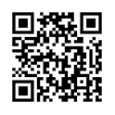


陸、115學年北區五專聯合免試入學
網路報名系統操作說明
主講人：聯合會資訊處
115年4月

Slide 2

簡 報 大 綱
五專聯合免試入學報名方式 3
(壹)、身分資料登錄 4
(貳)、報名國中資料設定 5
(参)、報名資料載入 7
(肆)、報名資料編修 25
(伍)、報名資料確認 32
(陸)、報名資料列印-報名繳交資料 41
(柒)、國中學校查詢系統 58
(捌)、集體報名系統網路連結 61

Slide 3
115學年度
五專聯合免試入學報名方式
國中集體通訊報名、個別網路報名
115年6月18日（星期四）10：00 至115年6月25日（星期四）
15：00前完成資料上傳及繳費
個別通訊報名
115年6月18日（星期四） 至115年6月25日（星期四）
完成繳費
報名資料皆須於115年6月25日(星期四)前，寄至北區五專聯合免試入學招生委員會。

Slide 4
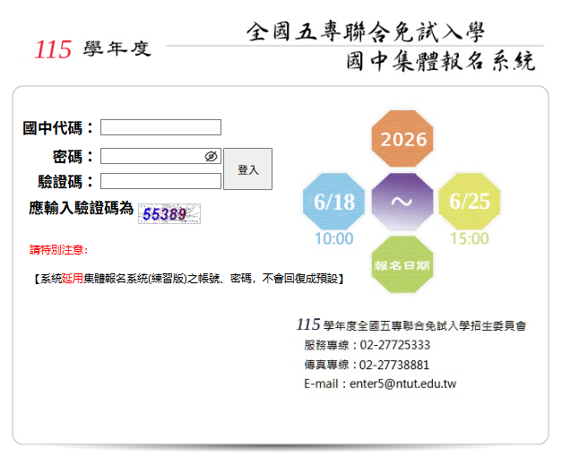

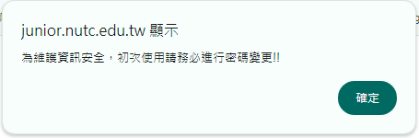
(壹)、身分資料登錄
進入網路集體報名系統
第一次登入帳號為國中學校代碼
密碼規則為「JH」大寫英文字母+國中代碼
報名系統網址 https://junior.nutc.edu.tw/u5_1/

Slide 5
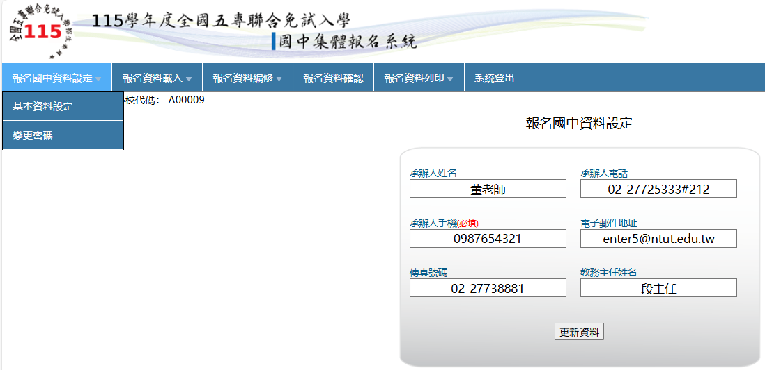
(貳)、報名國中資料設定 1/2
一、基本資料設定
點選國中資料設定，建立國中端承辦人聯絡資訊，完成後點選
「更新資料」儲存。
本項資料設定後，將會套用於本系統所產出之報名表單上。

Slide 6
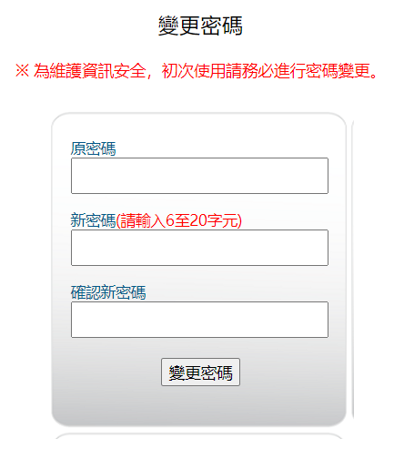
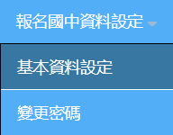
(貳)、報名國中資料設定 2/2
二、 密碼設定
為了保障系統操作時的個資安全，首次操作時請立即變更密碼。
變更密碼後，系統將自動登出，請以「新設密碼」再次登入。
系統自動登出需等待 5 秒，將自動導至登入系統頁面。
請特別注意
系統延用集體報名系統(練習版)之帳號、密碼，不會回復成預設。

Slide 7
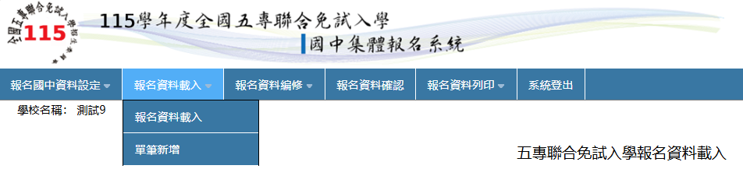
(参)、報名資料載入 1/16
一、學生報名資料載入
Step1：
先登入國中集體報名系統，點選「報名資料載入」。
❶

Slide 8
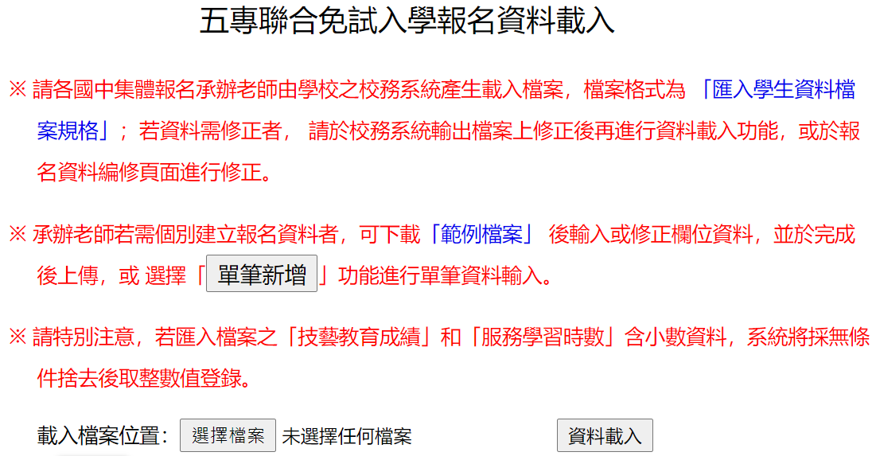
(参)、報名資料載入 2/16
Step2：
下載❶「匯入學生資料檔案規格」與❷「範例檔案」（Excel檔案）核對「學校教務系統」匯出的五專聯合免試入學報名資料「欄位」及「資料格式」與是否與報名系統上傳格式相同。
重要
❶
❷

Slide 9
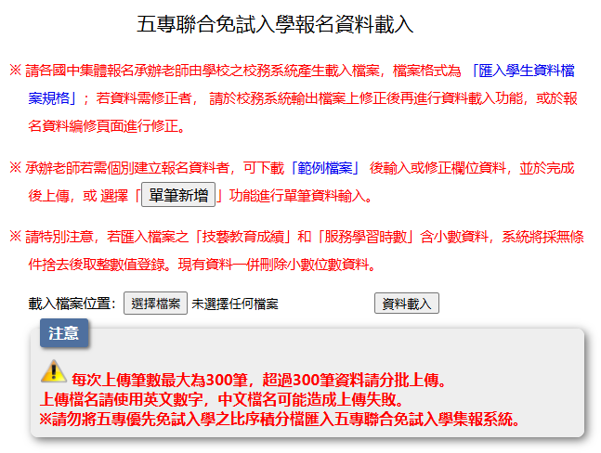
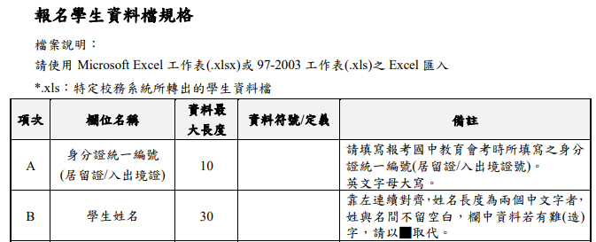
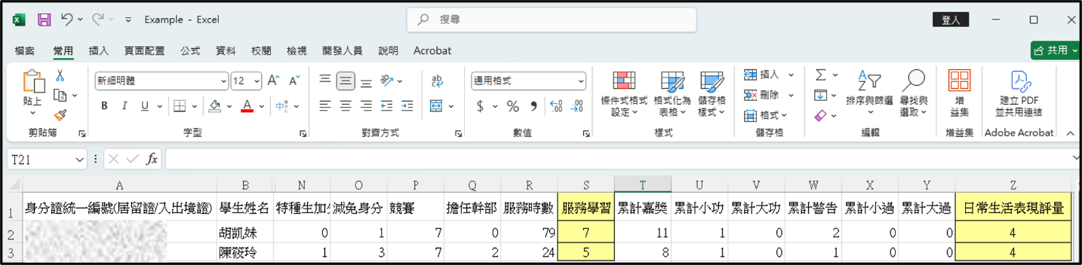
(参)、報名資料載入 3/16
二、檔案上傳(批次作業)
Step1：
若國中教務系統匯出之免試生資料檔欄位或格式與「範例檔案」不相同，則修改學校教務系統匯出檔案，再以修改後檔案匯入報名系統。
亦可使用本系統之「範例檔案」進行資料登錄。

Slide 10
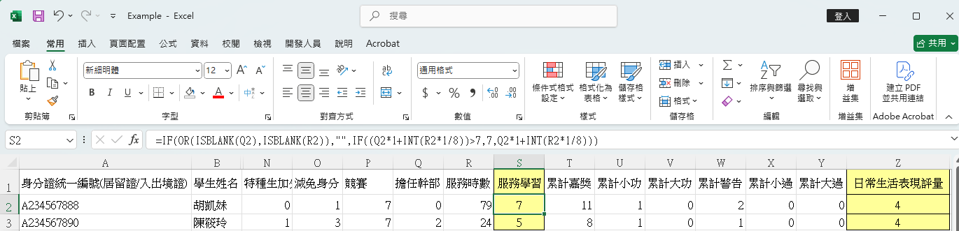

「範例檔案」編輯注意事項(1/2)：
1. 黃色欄位皆有計算公式。
2. 為避免編輯時刪除公式，造成積分計算錯誤無法匯入系統，故此表單設
有保護。
3. 若需要以複製/貼上的方式進行編輯，請以區塊(白底)進行編輯。
白底區塊
刪除、複製、貼上
黃底有計算公式

Slide 11
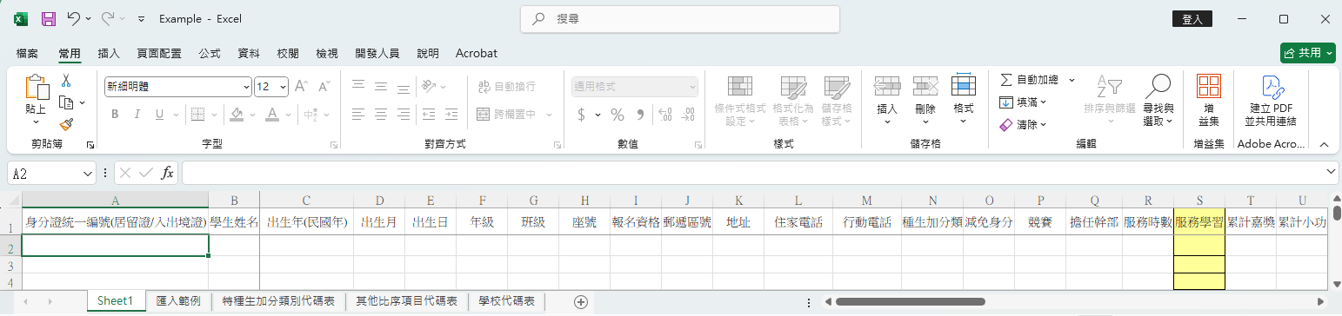
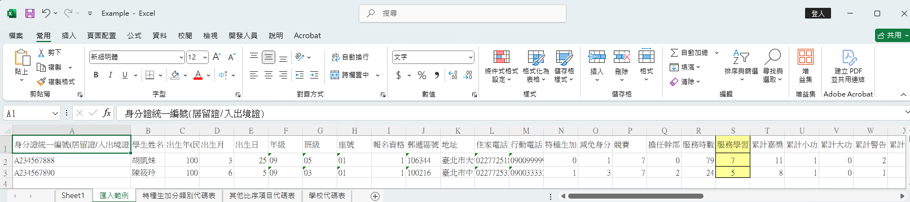
「範例檔案」編輯注意事項(2/2)：
1. 匯入之分頁名稱須為Sheet1。
2.「匯入範例」之分頁僅提供參考，請勿將報名資料登錄在此分頁。
請將批次匯入之報名資料登錄於Sheet1分頁
填寫「範例」

Slide 12
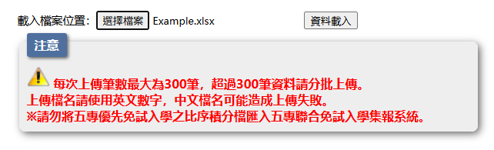
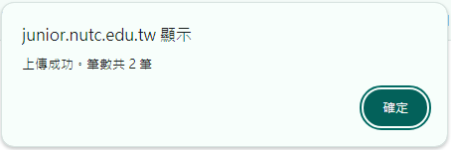
(参)、報名資料載入 4/16
Step2：
將編修後的免試生報名資料Excel檔案，以「匯入」方式新增報名資料。
上傳檔案名稱請以「英文、數字」命名，中文檔名可能會造成上傳失敗。

Slide 13
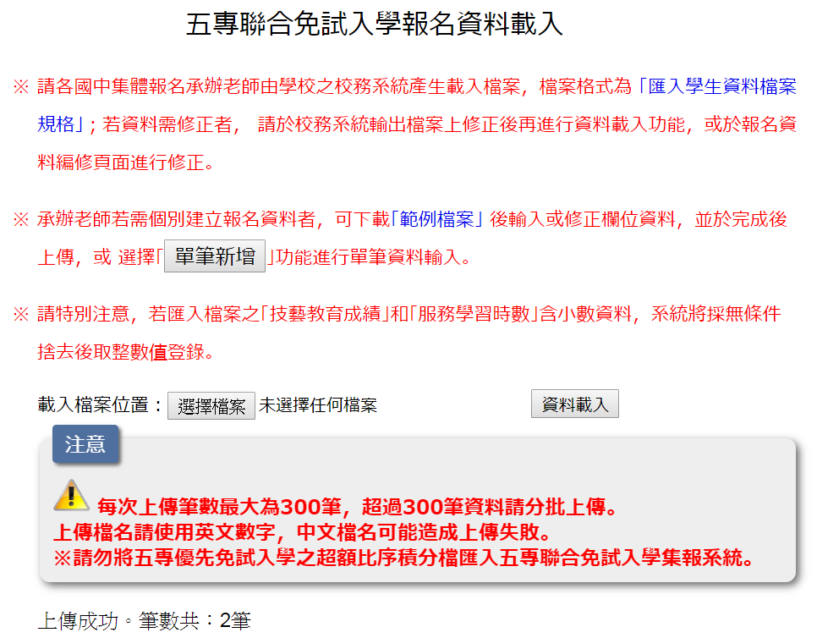

(参)、報名資料載入 5/16
Step3：
上傳成功後左下方出現「上傳成功」及「成功匯入資料筆數」。
提醒：系統接受「多次分批匯入」與「多次單筆新增」，已上
傳成功的報名資料，不要再重覆上傳，新增報名資料請
另製作新檔案匯入。

Slide 14
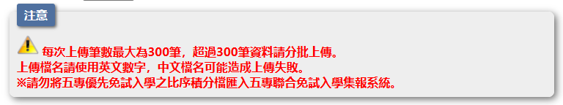
(参)、報名資料載入 6/16
Step4：
上傳資料若有失敗或錯誤，立即跳出通知視窗，請點選「錯誤報表」瞭解上傳資料錯誤原因。
請使用Microsoft Excel 工作表(.xlsx)或 97-2003 工作表(.xls)之 Excel 匯入

Slide 15
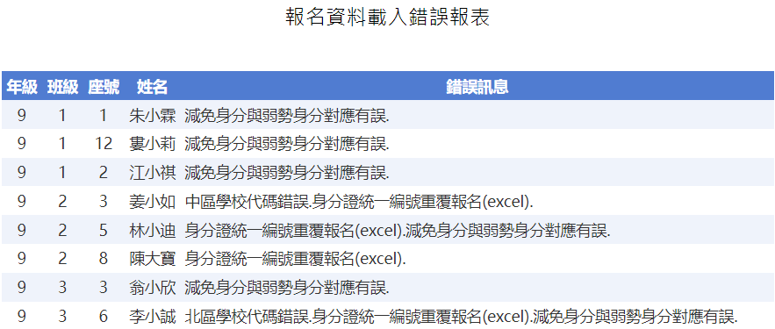
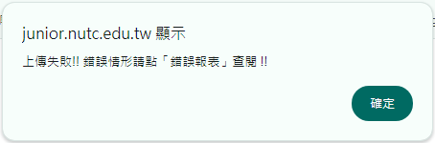
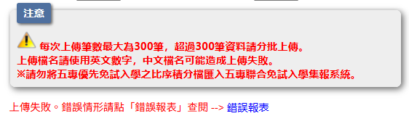
(参)、報名資料載入 7/16
三、查核資料上傳失敗或錯誤原因
Step1：
查閱「錯誤報表」了解檔案上傳失敗原因，以進行修正。
上傳失敗

Slide 16

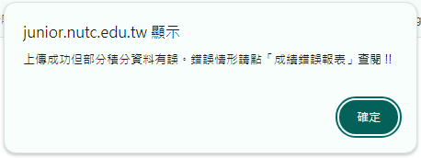
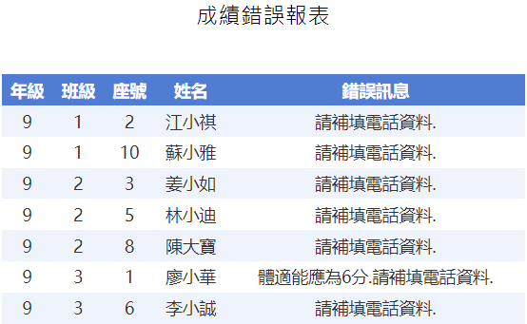
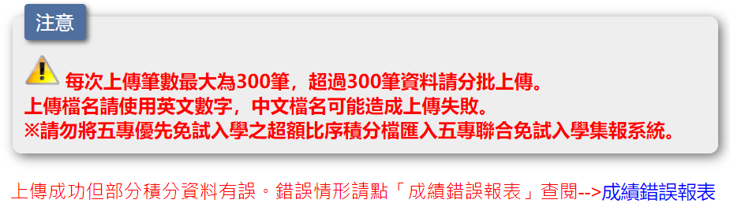
(参)、報名資料載入 8/16
提 醒：
Step2：
查閱「成績錯誤報表」了解檔案上傳錯誤原因，以進行修正。
系統偵測出上傳報名資料有誤時，若須修改錯誤的報名資料請點選「報名資料編修」修正資料，勿用修改上傳檔案方式再次上傳，系統會偵測出此學生已重覆報名，無法做報名資料修正。
上傳成功但資料有誤

Slide 17
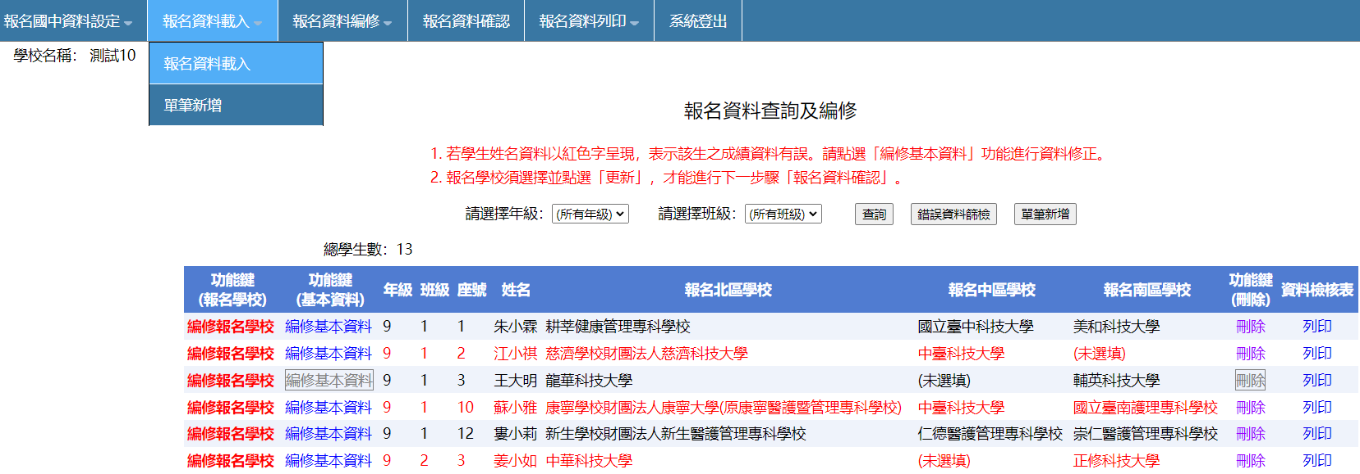

(参)、報名資料載入 9/16
四、報名資料編修
Step1：免試生報名資料呈現「紅色」文字，表示該生成績資料有誤，欲編修報名資料，直接點選「編修基本資料」功能鍵。
點選錯誤
資料篩檢視錯誤原因
點選編修基本資料
資料確定送出後，顯示為反灰。
不可編輯及刪除

Slide 18
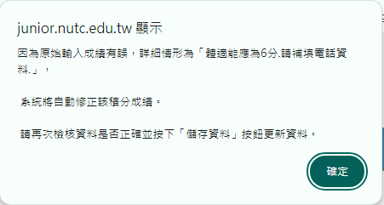
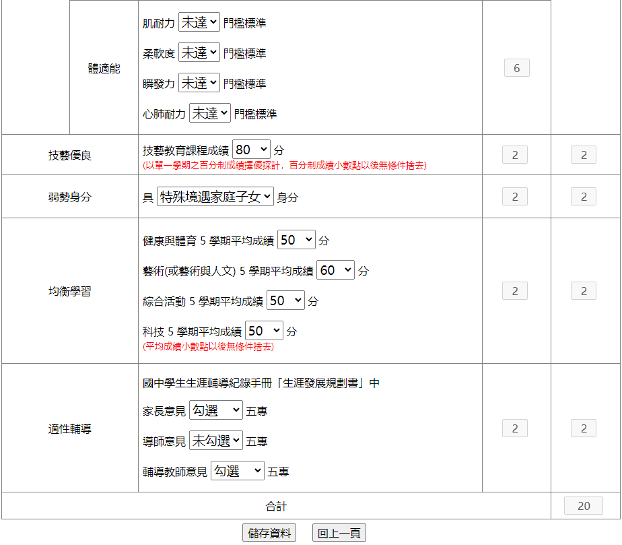
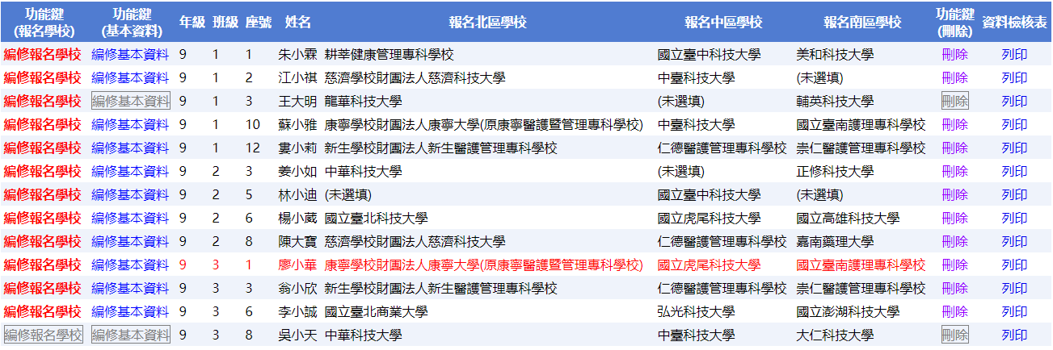
(参)、報名資料載入 10/16
查閱「成績錯誤報表」後，紅字為資料有誤，點選「編修基本資料」，系統提醒視窗說明成績計算情形，點選「確定」後進入資料編修。
系統將自動修正積分成績，請再次檢核資是否正確並按下「儲存資料」按鈕更新資料。
身障生體適能採計6分

Slide 19
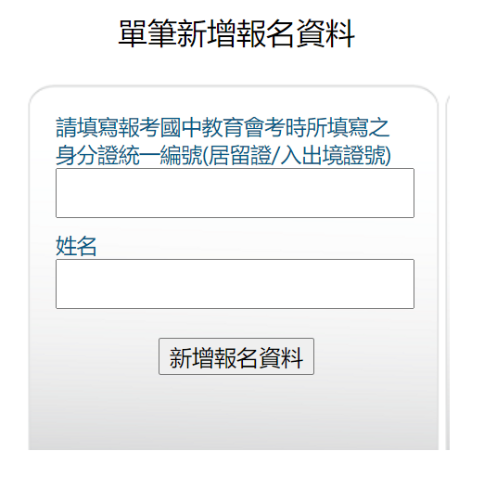
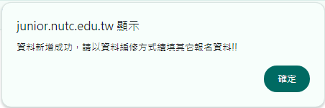
(参)、報名資料載入 11/16
五、單筆新增學生資料
Step1：
單筆新增免試生資料，適用於少量免試生報名情況，僅需輸入報考國教育會考時所填寫之身分證統一編號(居留證/入出境證)、姓名後，點取「新增報名資料」。

Slide 20
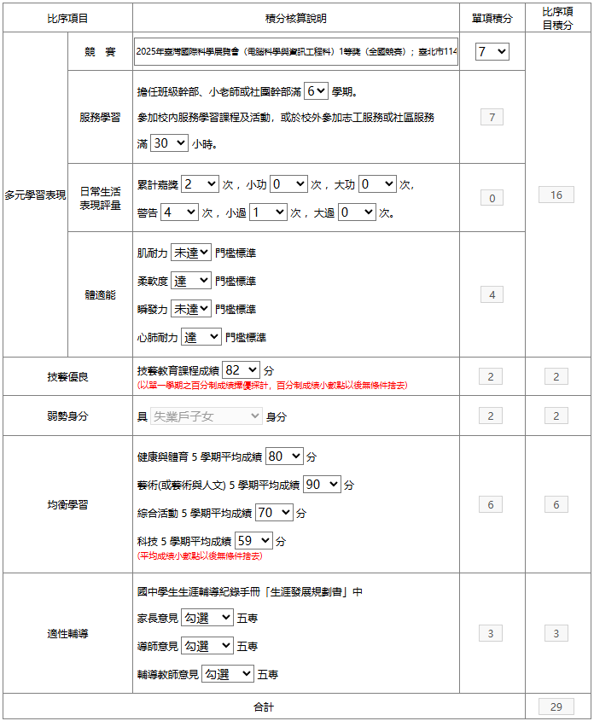
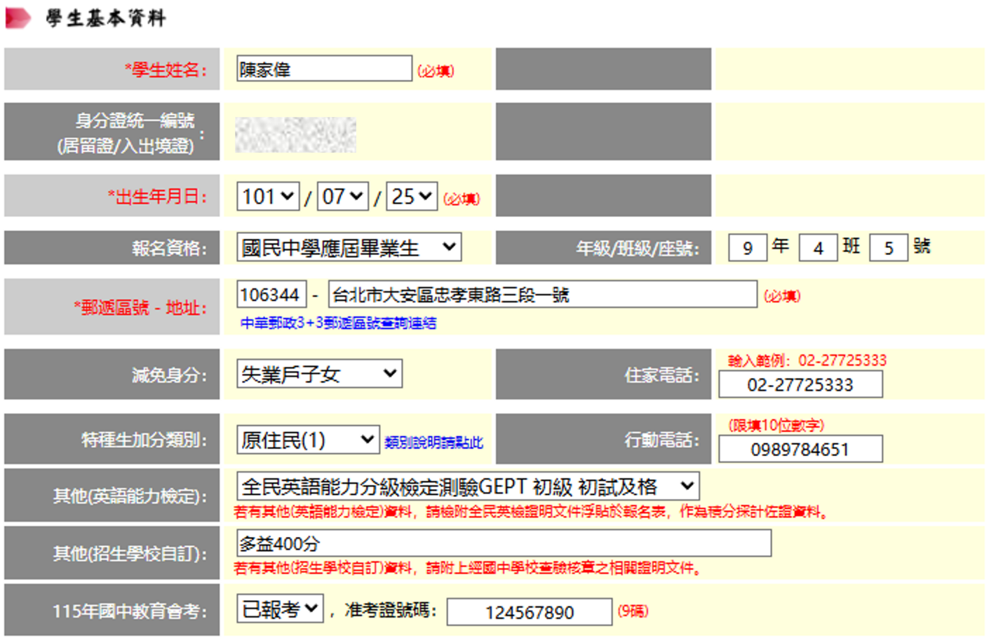
(参)、報名資料載入 12/16
Step2：
接著再利用「報名資料編修」逐欄輸入「學生基本資料」及「比序項目積分」建立學生報名資料。

Slide 21

(参)、報名資料載入 13/16
注意！
國立臺北科技大學、國立臺北商業大學及馬階醫護管理專科學校其他比序採計：全民英檢、雅思、托福或多益測驗。
選擇相對應全民英檢成績。
寫入多益測驗分數。
❶
❷
❶
❷

Slide 22
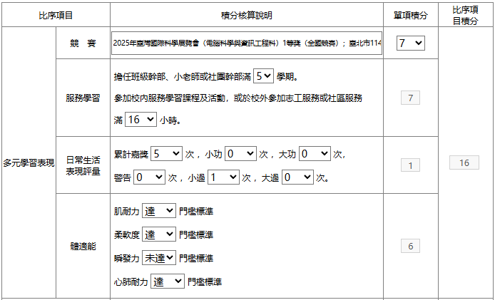
(参)、報名資料載入 14/16
比序項目積分介面範例
請輸入競賽完整名稱
建議報名表檢附競賽得獎獎狀影本，以利審查。

Slide 23
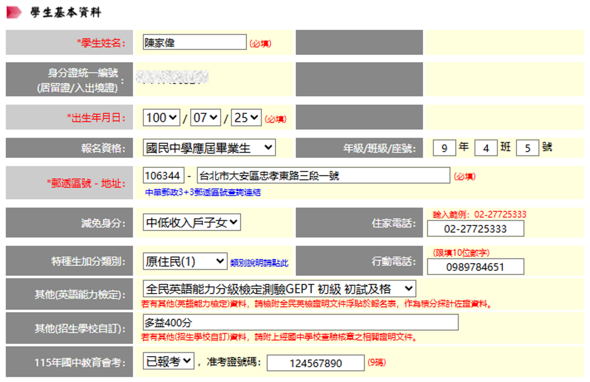
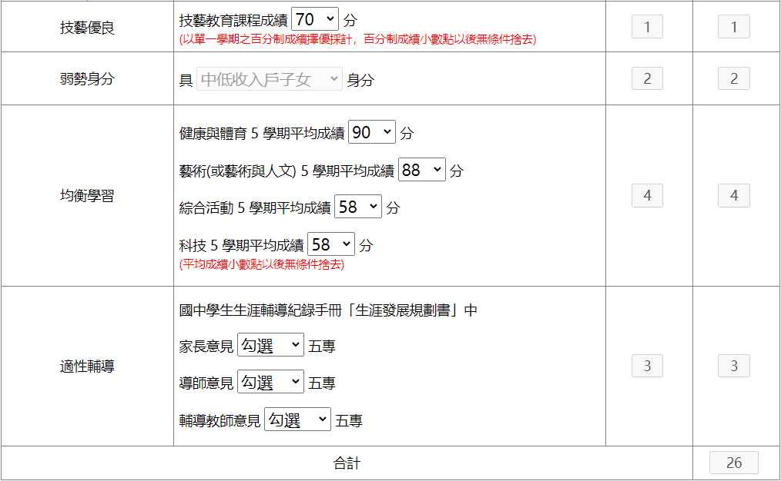
(参)、報名資料載入 15/16
注意！
「減免身分」的選取會連動到比序項目「弱勢身分」，若欲修改弱勢身分請至學生基本資編修「減免身分」。

Slide 24
(参)、報名資料載入 16/16
六、報名載入資料提醒事項
其他比序項目：依各校指定項目填入，範例：多益350分。
北區五專聯合免試入學招生學校，其他項目採計：
全民英檢：國立臺北科技大學、國立臺北商業大學、慈濟大學、
馬偕醫護管理專科學校
雅思、托福或多益測驗：國立臺北科技大學、國立臺北商業大學、
馬偕醫護管理專科學校亦採計
115年國中教育會考：本會將與心測中心索取報名學生會考成績，須點選「是否報考115年國中教育會考」並詳細填寫「准考證號碼」。
以上「姓名」或「地址」欄中資料輸入，若有中文異體字或罕見字（需造字的情況），可使用心測中心造字系統之字碼，若無亦可以 █ 複製取代。

Slide 25
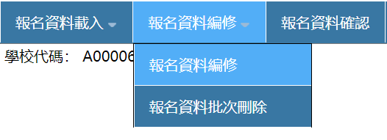
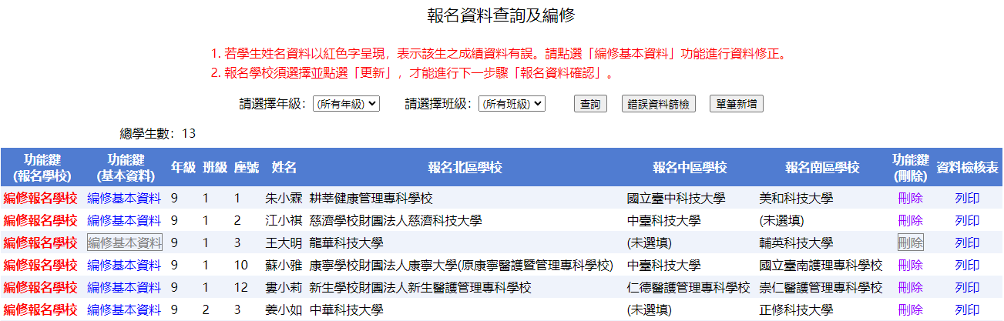
(肆)、報名資料編修-功能介紹 1/7
功能鍵：
❶ 查詢資料
❷ 編修報名學校
❸ 編修基本資料
❹ 刪除
❺ 資料檢核表列印
❶
❷
❹
❺
❸

Slide 26
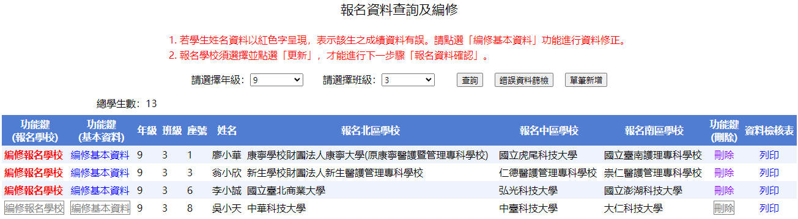
(肆)、報名資料編修 2/7
一、查詢資料
若國中報名免試生數量較多，可以輸入班級條件，點選查詢後呈現該班次免試生資料可供編修。
本例說明選擇特定班級，查詢顯示9年級3班學生報名資料。

Slide 27
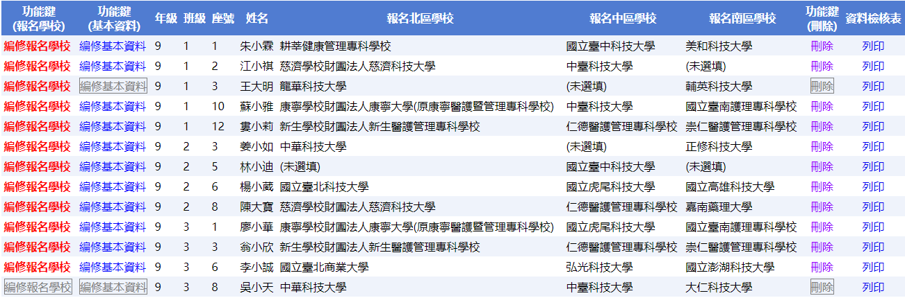
(肆)、報名資料編修 3/7
二、編修報名學校
「編修報名學校」功能鍵為修改免試生報名五專招生學校使用，免試生可同時報名北、中、南三區，每區限選擇一所五專招生學校報名。
提醒：全國五專聯合免試入學皆於115年7月8日（星期三）辦理分發。
❷
❶

Slide 28
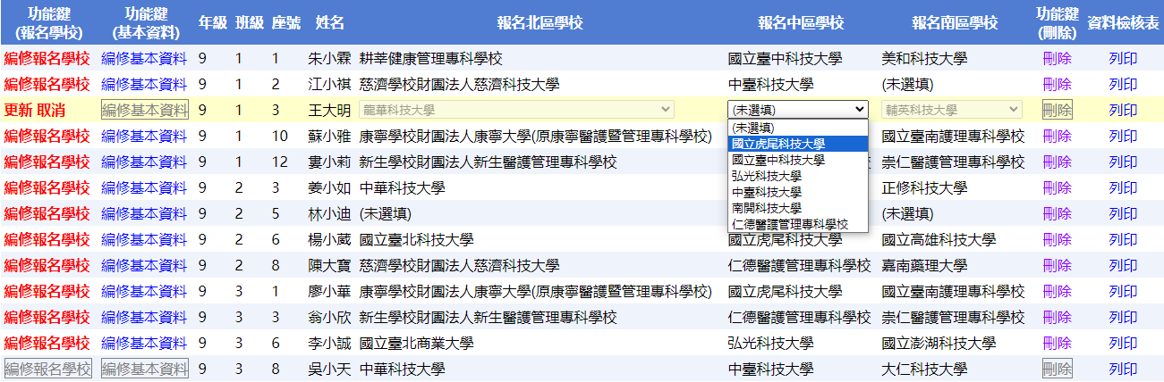
(肆)、報名資料編修 4/7
二、編修報名學校
❶ 點選「編修報名學校」
❷ 開始選擇各區報名學校
❸ 完成選擇報名五專學校後點選「更新」，即完成報名五專學校
之編修作業。
❸
❷
❶

Slide 29

(肆)、報名資料編修 5/7
三、編修基本資料
點選欲修改資料之學生姓名欄左側「編修基本資料」功能鍵。
系統跳出點欲選編修學生之報名基本資料視窗，編修完畢後點選「儲存資料」鍵即完成編修。

Slide 30
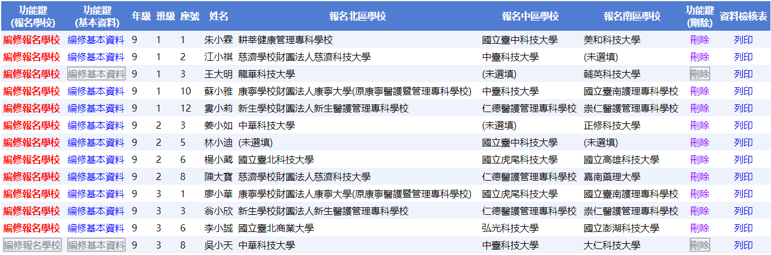
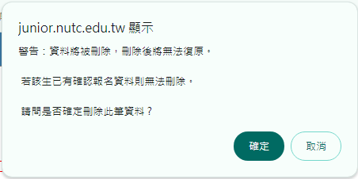
(肆)、報名資料編修 6/7
四、刪除
選擇「刪除」功能鍵立即跳出確認視窗，提醒刪除資料後將無法復原，若是已完成「報名確認」的學生，其報名資料則無法被刪除。

Slide 31
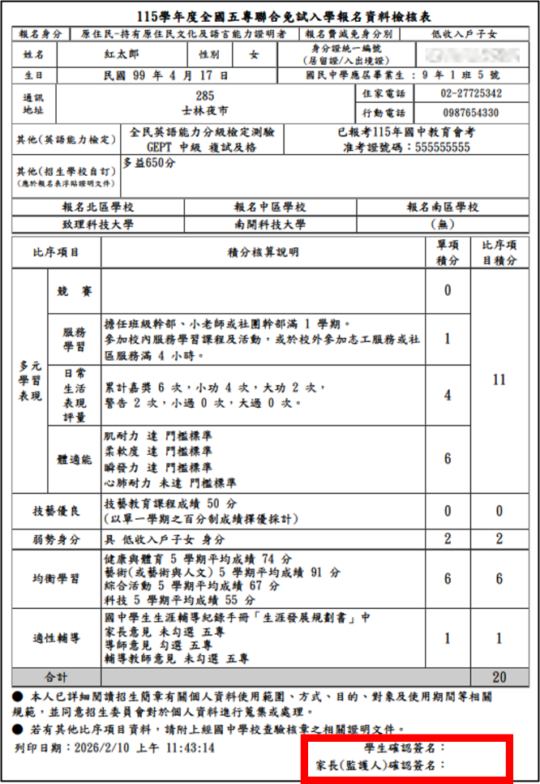
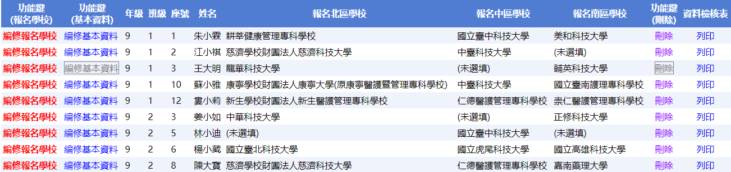
(肆)、報名資料編修 7/7
五、資料檢核表
選擇「列印」功能鍵即可單筆列印「報名資料檢核表」，與學生及其家長(監護人)確認報名資料是否正確無誤，於表單右下方簽名後交給國中老師留存備查。
列印之資料為最後一次儲存的資料

Slide 32
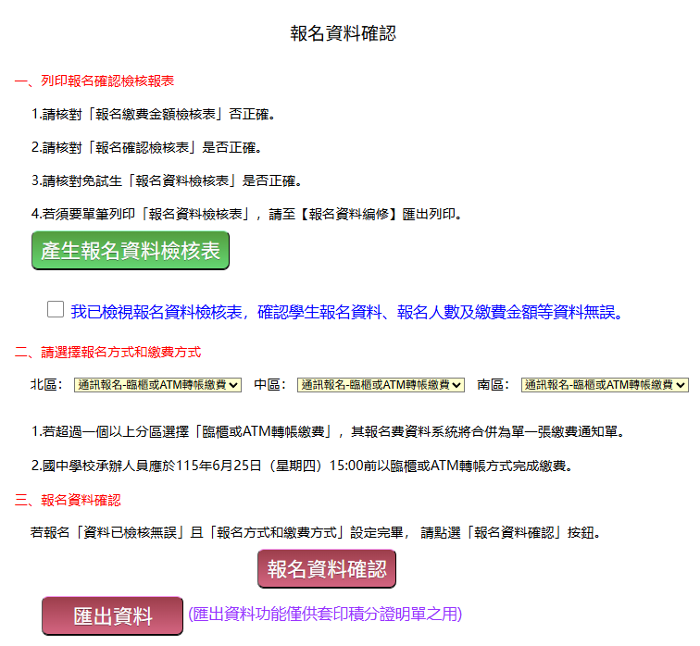
(伍)、報名資料確認－各項功能 1/9
功能鍵：
❶ 產生報名資料檢核表
(批次匯出列印)
❷ 報名方式和繳費方式
(通訊報名-臨櫃/ATM轉帳)
❸ 匯出資料
(適用於積分輔助列印系統)
❹ 報名資料確認
(確定送出即不可修改和刪除)
❶
❷
❸
❹

Slide 33
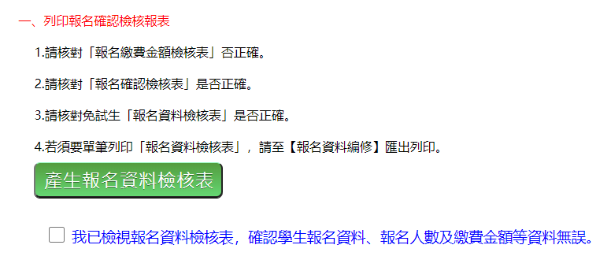
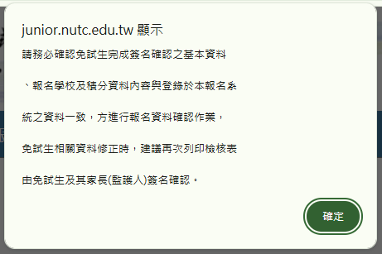
(伍)、報名資料確認 2/9
一、報名資料檢核表(批次匯出)
檔案內容為報名繳費金額檢核表、學生報名資料檢核表、各班別學生報名五專學校之檢核表，供國中端承辦人員及報名學生檢核「上傳報名資料」是否正確。(非五聯免比序績分證明單)

Slide 34
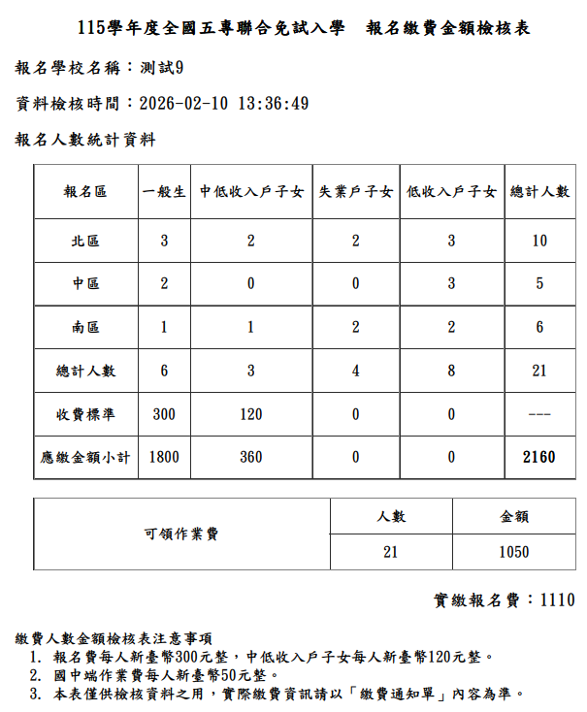
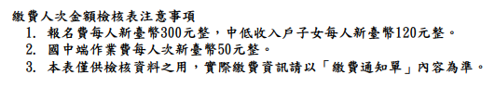
(伍)、報名資料確認 3/9
一、報名資料檢核表
「報名繳費金額檢核表」，國中承辦人員可下載檢核表以便確認報名人數、學生報名費減免身分別及實繳報名費金額是否正確後再做「報名確認」作業。

Slide 35

(伍)、報名資料確認 4/9
二、報名方式與繳費方式設定
通訊報名－臨櫃或ATM轉帳繳費
僅開放自115年6月18日至6月25日15:00止
若超過一個以上分區選擇「臨櫃或ATM轉帳繳費」，
其報名費資料系統將合併為單一張繳費通知單。

Slide 36
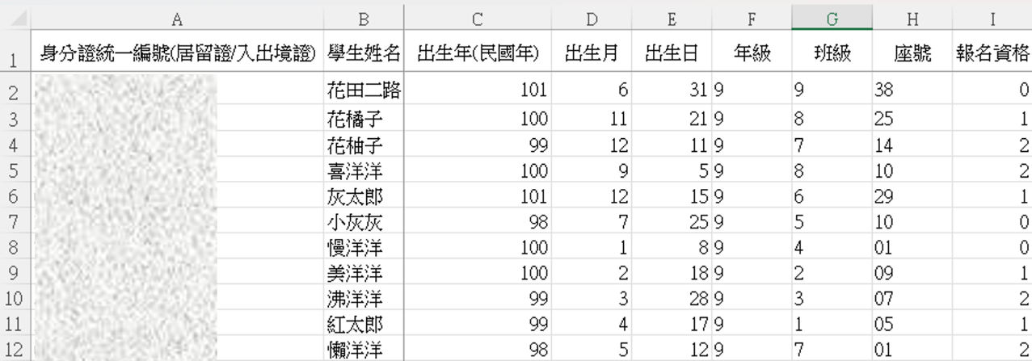
(伍)、報名資料確認 5/9
三、匯出資料
匯出檔案為免試生報名資料之Excel檔案，國中承辦人員可於「國中集體報名系統-練習版」開放期間，匯出確認後的免試生報名資料，再於集體報名系統正式開放後，直接匯入報名資料使用。
匯出檔案可用於「115學年度五專入學專用聯合免試入學比序項目積分證明單輔助列印系統」，套印免試生報名用之積分證明單。(系統開放時間為115年4月13日至8月28日)

Slide 37


(伍)、報名資料確認 6/9
四、報名資料確認
Step1 檢視報名資料檢核表，確認學生報名資料、報名人數、報名費金額
均無誤後，勾選確認完成檢視，未點選則無法完成報名確認。
Step2 設定「報名方式和繳費方式」。
Step3 點選「報名資料確認」按鈕，完成報名流程。
提醒：報名確認後即不得再修改資料，若尚須增加報名學生，請另再匯入報名
學生資料或單筆新增，已完成「報名確認」之學生不得再次匯入。

Slide 38



(伍)、報名資料確認 7/9
報名資料確認後，該批報名資料不得修改。
所有報名資料均須執行報名資料確認，再點選「報名資料確認」功能鍵，確認後系統顯示「目前無需確認報名資料」訊息：
報名資料確認如出現「資料確認失敗」訊息，請依訊息提醒內容，參照「編修基本資料」操作方式，再次進行報名資料編修。
若報名學校未勾選，亦無法進行
「報名資料確認」

Slide 39


(伍)、報名資料確認 8/9
※ 報名資料確認後，免試生欲修改報名學校：
❶ 若免試生已選報三區 → 不可修改及刪除
❷ 若免試生欲加報某區 → 點選「編修報名學校」，選擇該區欲報名的學校後，點選「更新」
❶
❷

Slide 40


(伍)、報名資料確認 9/9
❸ 因新增加報名學校，故須再進行「報名資料確認」
❹ 「報名資料確認」後，新增一筆繳費單及該區
繳交資料。
❸
❹
2026/6/24
2026/6/24
2026/6/24
2026/6/24

Slide 41

(陸)、報名資料列印-報名繳交資料 1/17
依照報名區別列印繳費單及報名文件，以下範例為國中學校
共有4筆報名紀錄，每筆報名之繳費帳號均不相同。
2026/6/24
2026/6/24
2026/6/24
2026/6/24
實繳金額為0者，顯示無須繳費
故繳費單金額為0且無繳費帳號產出！
2026/6/24
2026/6/24
2026/6/24

Slide 42

(陸)、報名資料列印-報名繳交資料 2/17
2026/6/20
一、繳費明細(可自留)
※繳費提醒
1. 「臨櫃或ATM轉帳繳費」者，須於115年6月25日 15:00前完成繳費。
2. 多筆報名紀錄者，每筆報名繳費帳
號均不相同，請勿將多筆報名費全
匯入其一帳號。
實繳報名費為已扣除國中學校
作業費（作業費每人次50元)之應繳金額。

Slide 43

(陸)、報名資料列印-報名繳交資料 3/17
一、繳費通知單
※繳費提醒
3.已完成「報名確認」後，發現報名人數及身分別仍有誤，此筆報名資料若向招生委員會申請解除「報名確認」權限，報名系統將產生新的繳費帳號，請務必重新列印繳費通知單，使用新繳費帳號繳款。
民國115年6月20日
民國115年6月20日
民國115年6月20日
注 意!!
申請解除「報名確認」，繳費帳號將變更
務必重新下載繳費通知單繳費。

Slide 44

(陸)、報名資料列印-報名繳交資料 4/17
二、報名繳交資料列表－表一：報名人數統計表（各區一張）
報名人數、實繳報名費金額
之統計。
繳費證明單影本黏貼於虛線
處。
繳費證明影本文件浮貼處

Slide 45

(陸)、報名資料列印-報名繳交資料 5/17
二、報名繳交資料列表－表二、集體報名繳費清單（各區一張）
提醒：中低收入戶子女減免60%報名費

Slide 46

(陸)、報名資料列印-報名繳交資料 6/17
二、報名繳交資料列表－表三、集體免收報名費名冊（各區一張）
提醒：低收入戶子女及支領失業給付之子女免繳報名費

Slide 47

(陸)、報名資料列印-報名繳交資料 7/17
二、報名繳交資料列表－表四、報名學生名冊
(每招生五專學校一份，與報名表及表六共同排放於一疊)

Slide 48

(陸)、報名資料列印-報名繳交資料 8/17
二、報名繳交資料列表－
表五、報名學生比序項目積分列表（各招生區一張）

Slide 49

(陸)、報名資料列印-報名繳交資料 9/17
二、報名繳交資料列表－表六、報名資料袋封面（每五專招生學校一張）
※提醒
1.本表為115學年度北區五專聯合免試入學資料袋封面。
2.學生報名表依報名學生名冊序號順序後，至於同一份資料袋中或裝箱。
3.於報名期間內，郵寄至本會完成報名。

Slide 50

(陸)、報名資料列印-報名繳交資料 10/17
二、報名繳交資料列表－表七、招生學校資料檢核表（各區一張）
供國中承辦人員
檢核報名表件
本表需國中端承
辦人用印並加蓋
學校戳章

Slide 51

(陸)、報名資料列印-報名繳交資料 11/17
二、報名繳交資料列表－報名資料郵寄封面（各區一張）
※提醒：
各區(北、中、南區)分別郵寄
※提醒：
國中端承辦人員勾稽檢核附件

Slide 52
(陸)、報名資料列印-報名費繳交情況 12/17
三、查詢是否已繳費
報名費確認收訖無誤後，系統更新繳費狀態資訊。
注意!!多筆報名紀錄者之每筆報名繳費繳號均不相同，勿混用或合併多筆報名費繳交於其一帳號。
2026/6/24
2026/6/24
2026/6/24
2026/6/24

Slide 53

(陸)、報名資料列印-積分證明單 13/17
四、積分證明單列印
「積分證明單列印」功能為提供國中端無法自學務系統產出積分證明單時使用
操作方式：
❶ 勾選欲列印積分
證明單學生
❷

❷
點選「積分證明單列印」即產出學生比序項目積分證明單PDF

Slide 54

(陸)、報名資料列印-積分證明單 14/17
※提醒：
請加蓋免試生就讀之國中學校戳章，
未加蓋學校戳章之積分證明單視為無效

Slide 55

(陸)、報名資料列印-報名表 15/17
五、報名列印
「練習版」及「正式版」報名系統提供列印報名表。
操作方式：
❶ 查詢年級班級
❷ 選擇分區列印或批次列印
❸ 點取要列印的免試生

❷
❸

Slide 56



(陸)、報名資料列印-報名表 16/17
免試生基本資料，由系統帶出！
注意事項：
❶ 報名表可使用簡章附錄、自行下載及複印或
系統匯出之報名表
❷ 報名資料須確認送出，方能匯出報名表
❸ 大陸長探(一般生報名表)，須於紙本自行勾記
❹ 若報名表資料有塗改，須簽名或蓋章
❺ 免試生及家長須簽名或蓋章

Slide 57


(陸)、報名資料列印-積分證名單輔助系統 17/17
「115學年度五專入學專用聯合免試入學比序項目積分證明單輔助列印系統」提供國中學校列印學生積分證明單，開放時間為115年4月13日至115年8月28日，請上北區五專招生網站/「國中學校作業系統」點選連結（https://www.jctv.ntut.edu.tw/enter5/）。
批次匯出
單筆匯出

Slide 58

(柒)、國中學校查詢系統 (1/3)
❶ 審查結果查詢系統開放時間：
115年6月25日(星期四)10:00至8月28日(星期五)17:00止
❷ 登入之帳號為國中學校代碼(6碼)
❸ 密碼為集報系統練習版之「本會預設密碼」
❹ 輸入驗證碼

Slide 59

(柒)、國中學校查詢系統 (2/3)
注意：
收件及審查狀態於115年6月25日(星期四)10：00起，開放查詢
❶ 狀態搜尋
❷ 收件狀態：已收件/未收件
❸ 審查狀態：未審查/通過審查/未通過審查
❶
❷
❸

Slide 60



(柒)、國中學校查詢系統 (3/3)
老師可查詢錄取狀態及是否放棄之時間：
❶ 115年7月9日(星期四)10:00起，查詢錄取狀態
❷ 115年7月13日(星期一)17:00起，查詢報到後放棄狀態
藉由本系統查詢報到後放棄之免試生，輔導學生參加五專或高中職續招！

Slide 61




(捌)、集體報名系統網路連結
一、115學年度北區五專聯合免試入學招生委員會
https://www.jctv.ntut.edu.tw/enter5
二、115學年度全國五專聯合免試入學國中集體報名系統
https://junior.nutc.edu.tw/U5_1/
三、五專集體網路報名系統-練習版 （開放日期115.5.11-6.12）
https://junior.nutc.edu.tw/TestRegis/

Slide 62

簡報完畢 敬請指教
115學年度北區五專聯合免試入學招生委員會
電 話：（02）2772-5333、2772-5182
傳 真：（02）2773-8881、2773-1722
網 址： https://www.jctv.ntut.edu.tw/enter5/
E-mail : enter5@ntut.edu.tw

